Slide 1
Statisztikai tesztelés R-ben
library(dplyr)
rladies_global %>%
filter(city == ‘Budapest')

Slide 2
Mi is az a statisztikai teszt?
Kontextus
Van egy sejtésünk
Ahelyett, hogy szenvednénk azzal, hogy bebizonyítsuk, inkább feltesszük az ellenkezőjét, aztán jól ellenmondásra jutunk
~ Indirekt bizonyítás a matematikában
Pl. “Bizonyítsuk be, hogy végtelen sok prímszám van”
Megközelítés: tegyük fel, hogy nem -- azaz véges sok prímszám van – és nézzük meg, mi sül ki belőle
Ha tényleg csak véges számú prímszám van, mondjuk k darab, akkor vegyük a p1 x p2 x .. pk + 1 számot
Statisztikában: nem tudunk semmit biztosra venni: becslések + valószínűségek vannak

Slide 3
Példa: Hadlum kontra Hadlum per (1949)
Kérdés: 349 nap – mégis, mennyire valószínű?
Tanulságok:
Nagyon jól jön, ha tudjuk, mi a “normális”
Hát még ha van rá beépített függvény!
Cáfolni könnyebb, mint megerősíteni

Slide 4
Példa: Hadlum kontra Hadlum per (1949)
~Alternatív hipotézis
Sejtés: a 349 nap “túl sok”, hogy igaz legyen
Megközelítés:
Feltesszük, hogy ez normális (a megfelelő eloszláshoz tartozik)
Megnézzük, mennyire “hihetetlen” a kapott érték a feltételezések mellett
Ha nagyon, akkor a kezdeti feltételezést elvetjük
Ha egyáltalán nem, akkor.. megrántjuk a vállunkat, mert nem tudunk semmit
~Nullhipotézis
~p-value
Elutasítjuk a nullhipotézist vagy sem

Slide 5
“Kész” keretrendszerek
Egy csomó problémára ismert a módszer és a nullhipotézisből következő eloszlás is
Két minta átlagakülönbözik-e?
Két diszkrét változó eloszlása független-e egymástól?
Két eloszlás különböző-e?

Slide 6
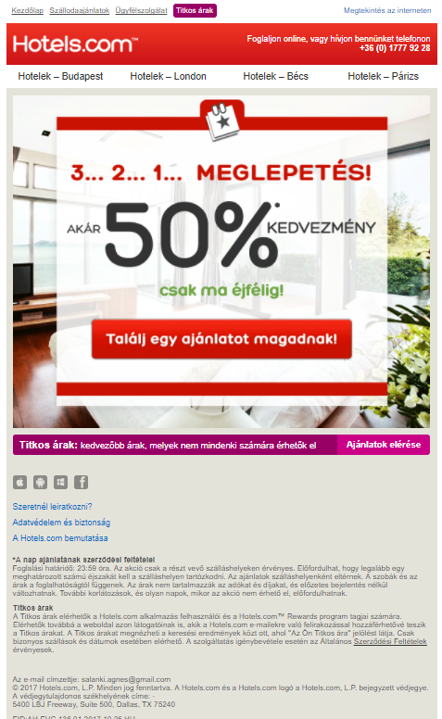

A/B tesztelés példa: természetesen generált adatokkal ☺
Control
Test

Slide 7
Little guide
EDIT IN GOOGLE SLIDES
Go to the File menu and select Make a copy.
You will get a copy of this document on your Google Drive and will be able to edit, add or delete slides.
COLOR PALETTE
#181818
#D3D3D3
#88398A
#FFFFF
#562457

Slide 8

Hello!
I am the best R-Lady
I am here because I’d love to show you something. I work in some awesome company. You can find me at @username.

Slide 9
1.
Transition headline
Let’s start with the first set of slides

Slide 10
As Obi-Wan Kenobi may have said in Star Wars: “Use the source, Luke!"
—Barry Rowlingson
(answering a question on the documentation of some implementation details) R-devel (January 2010)

Slide 11
This is a
slide title
Here you have a list of items
And some text

Slide 12
BIG CONCEPT

Slide 13
You can also split your content
White
Is the color of fresh snow.
Purple
Is the color of purple.

Slide 14
In two or three columns
Column 1
First column.
Column 2
Second column.
Column 3
Third column.

Slide 15

A picture is worth a thousand words
Nice image!

Slide 16
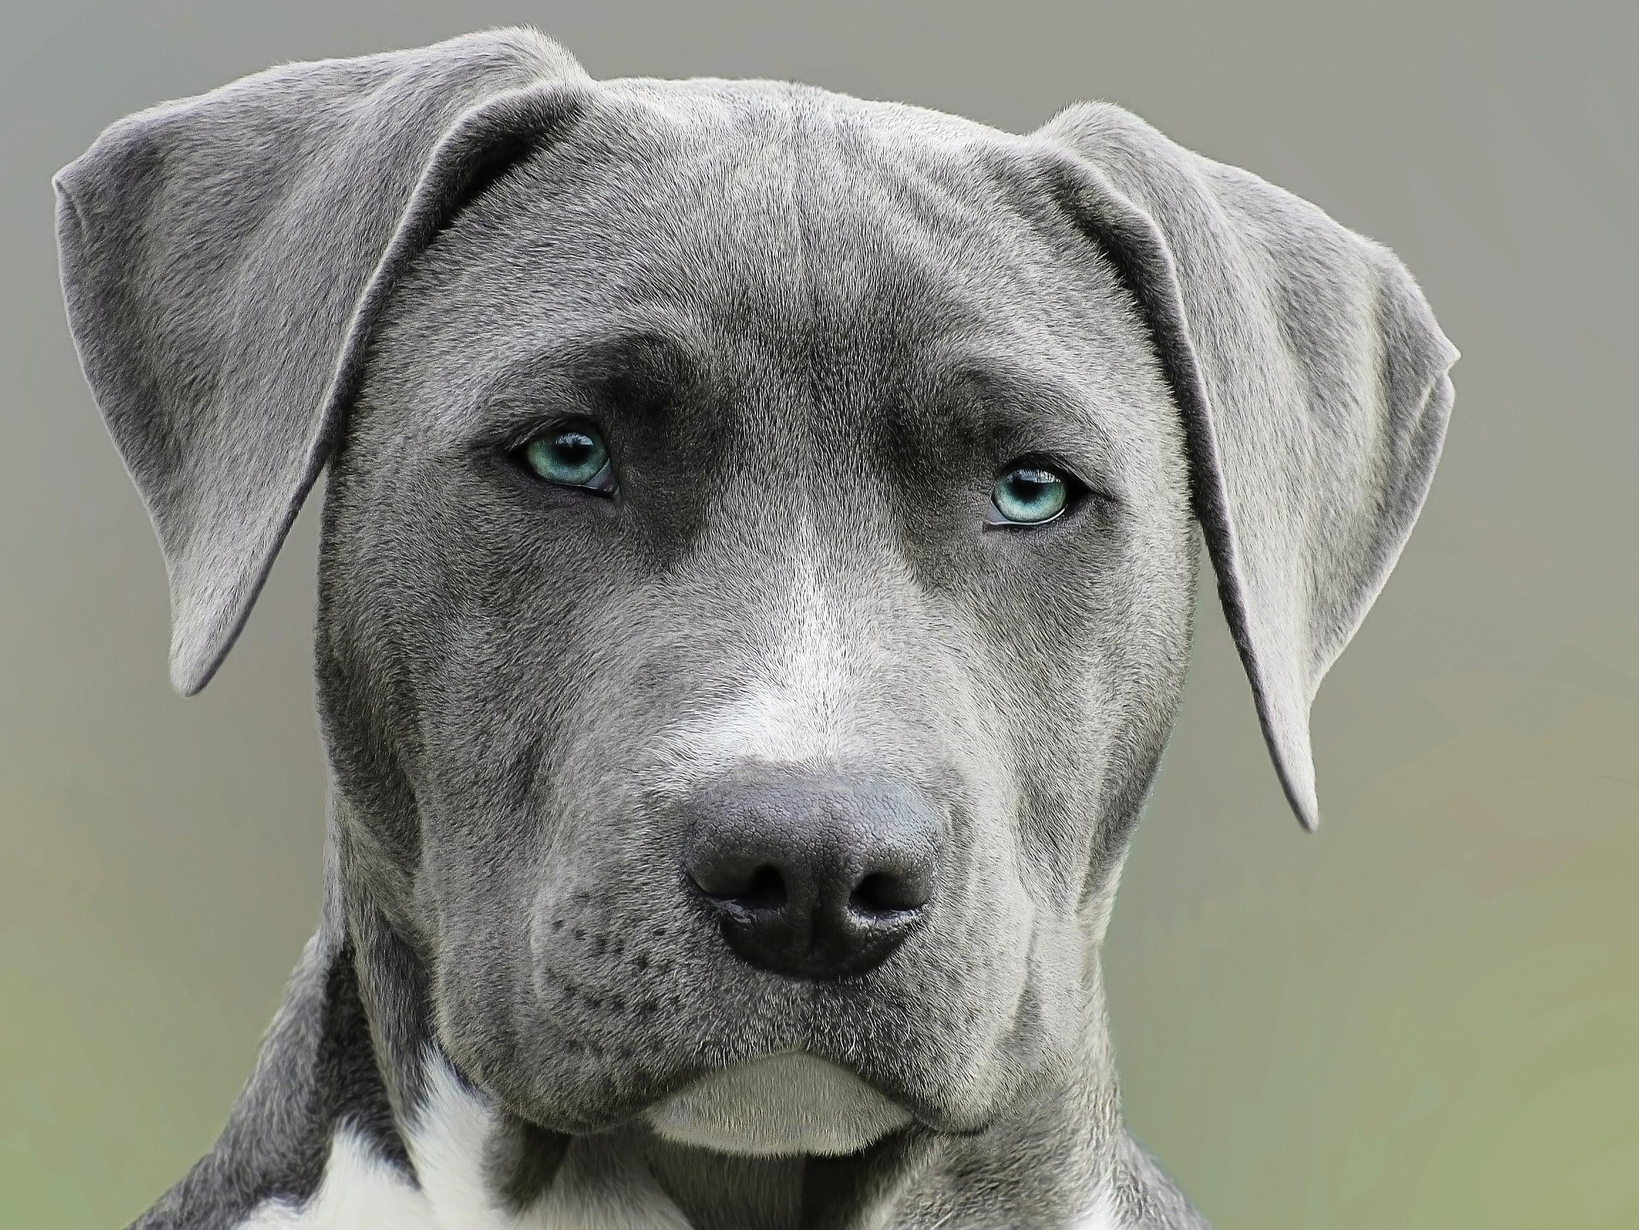
#rdogladies

Slide 17
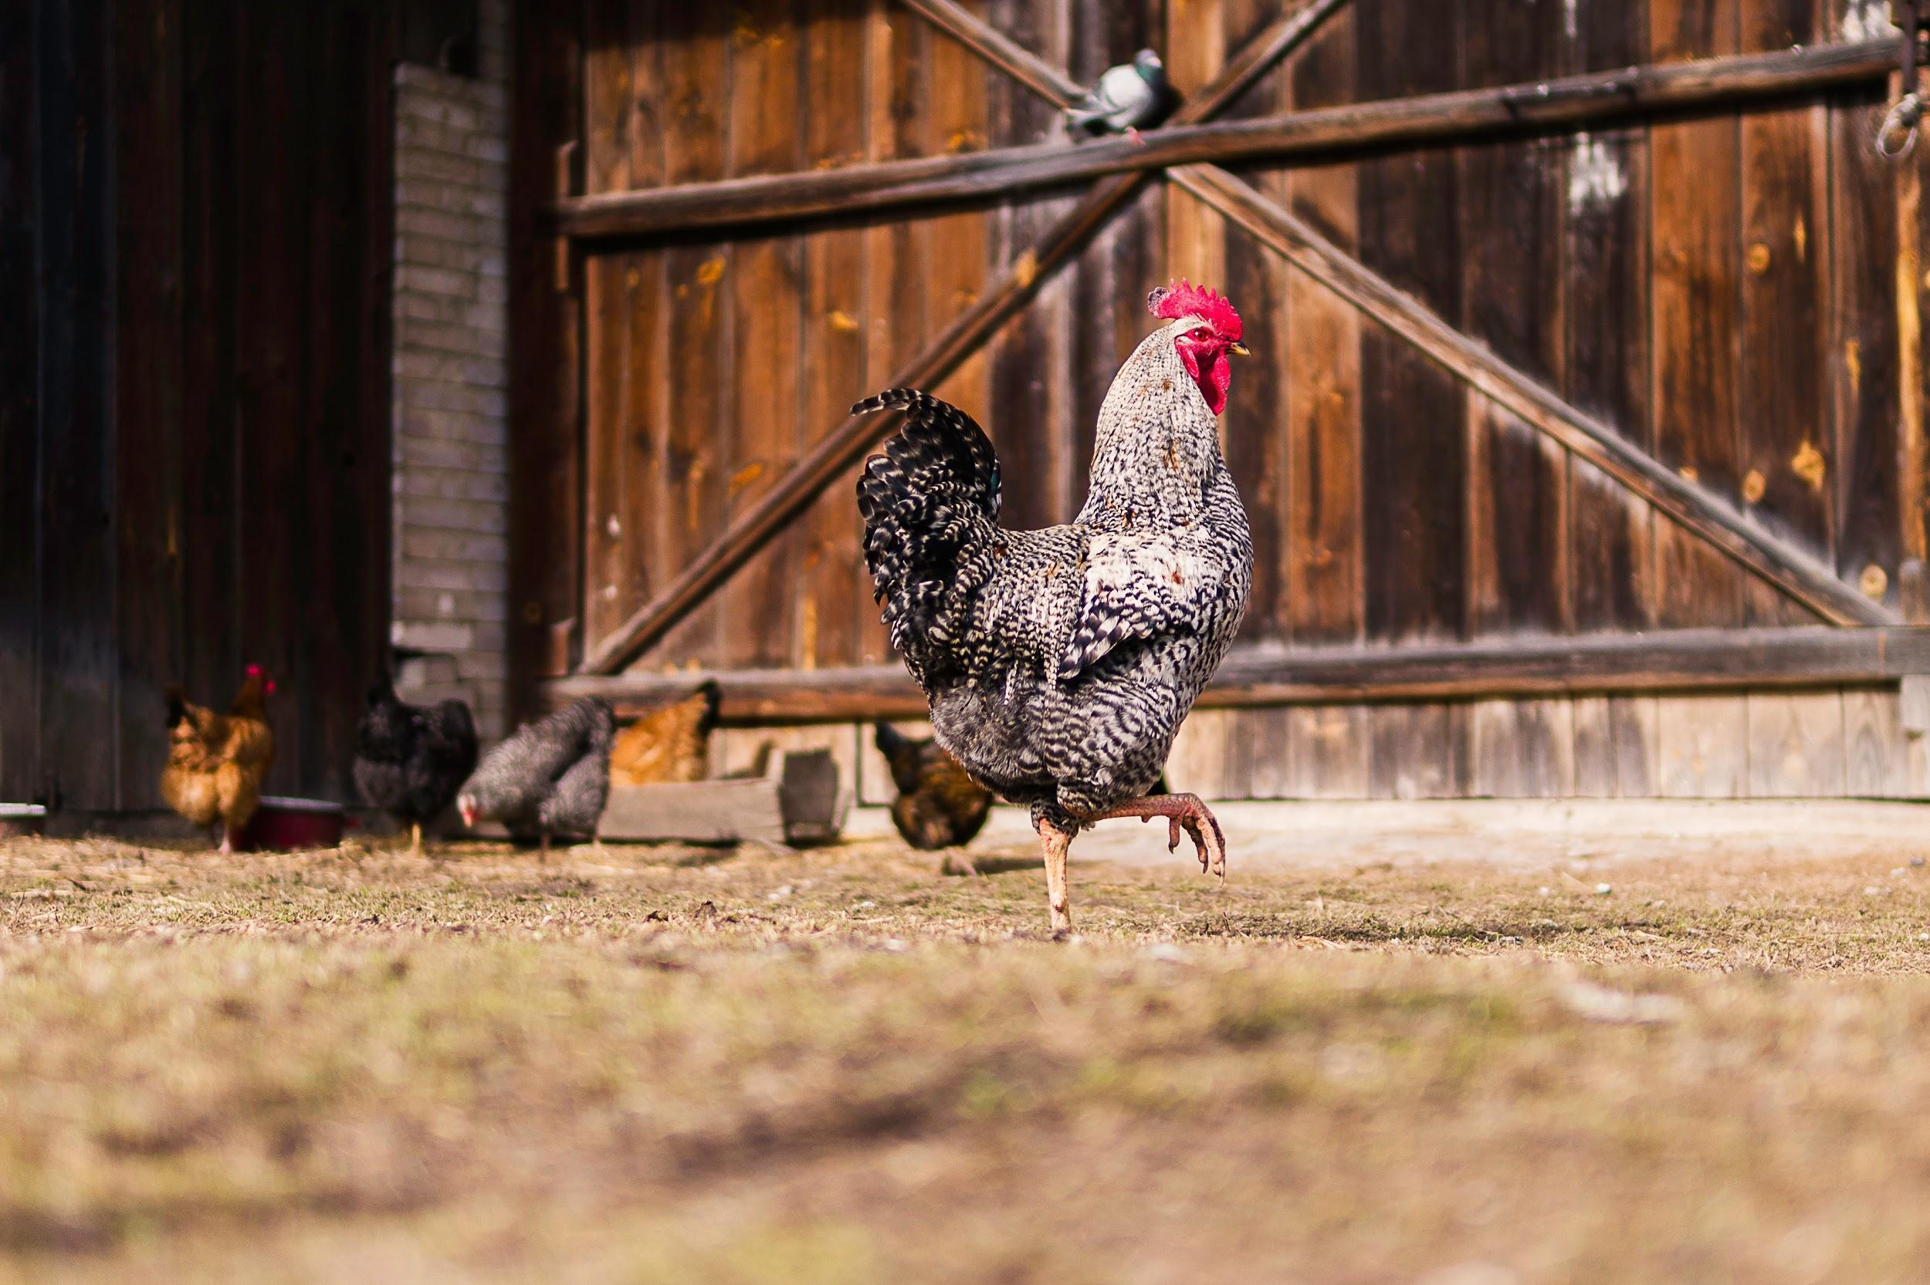
#rchickenladies

Slide 18

#rcatladies

Slide 19
This is how your charts could look
Purple
White
Purple

Slide 20
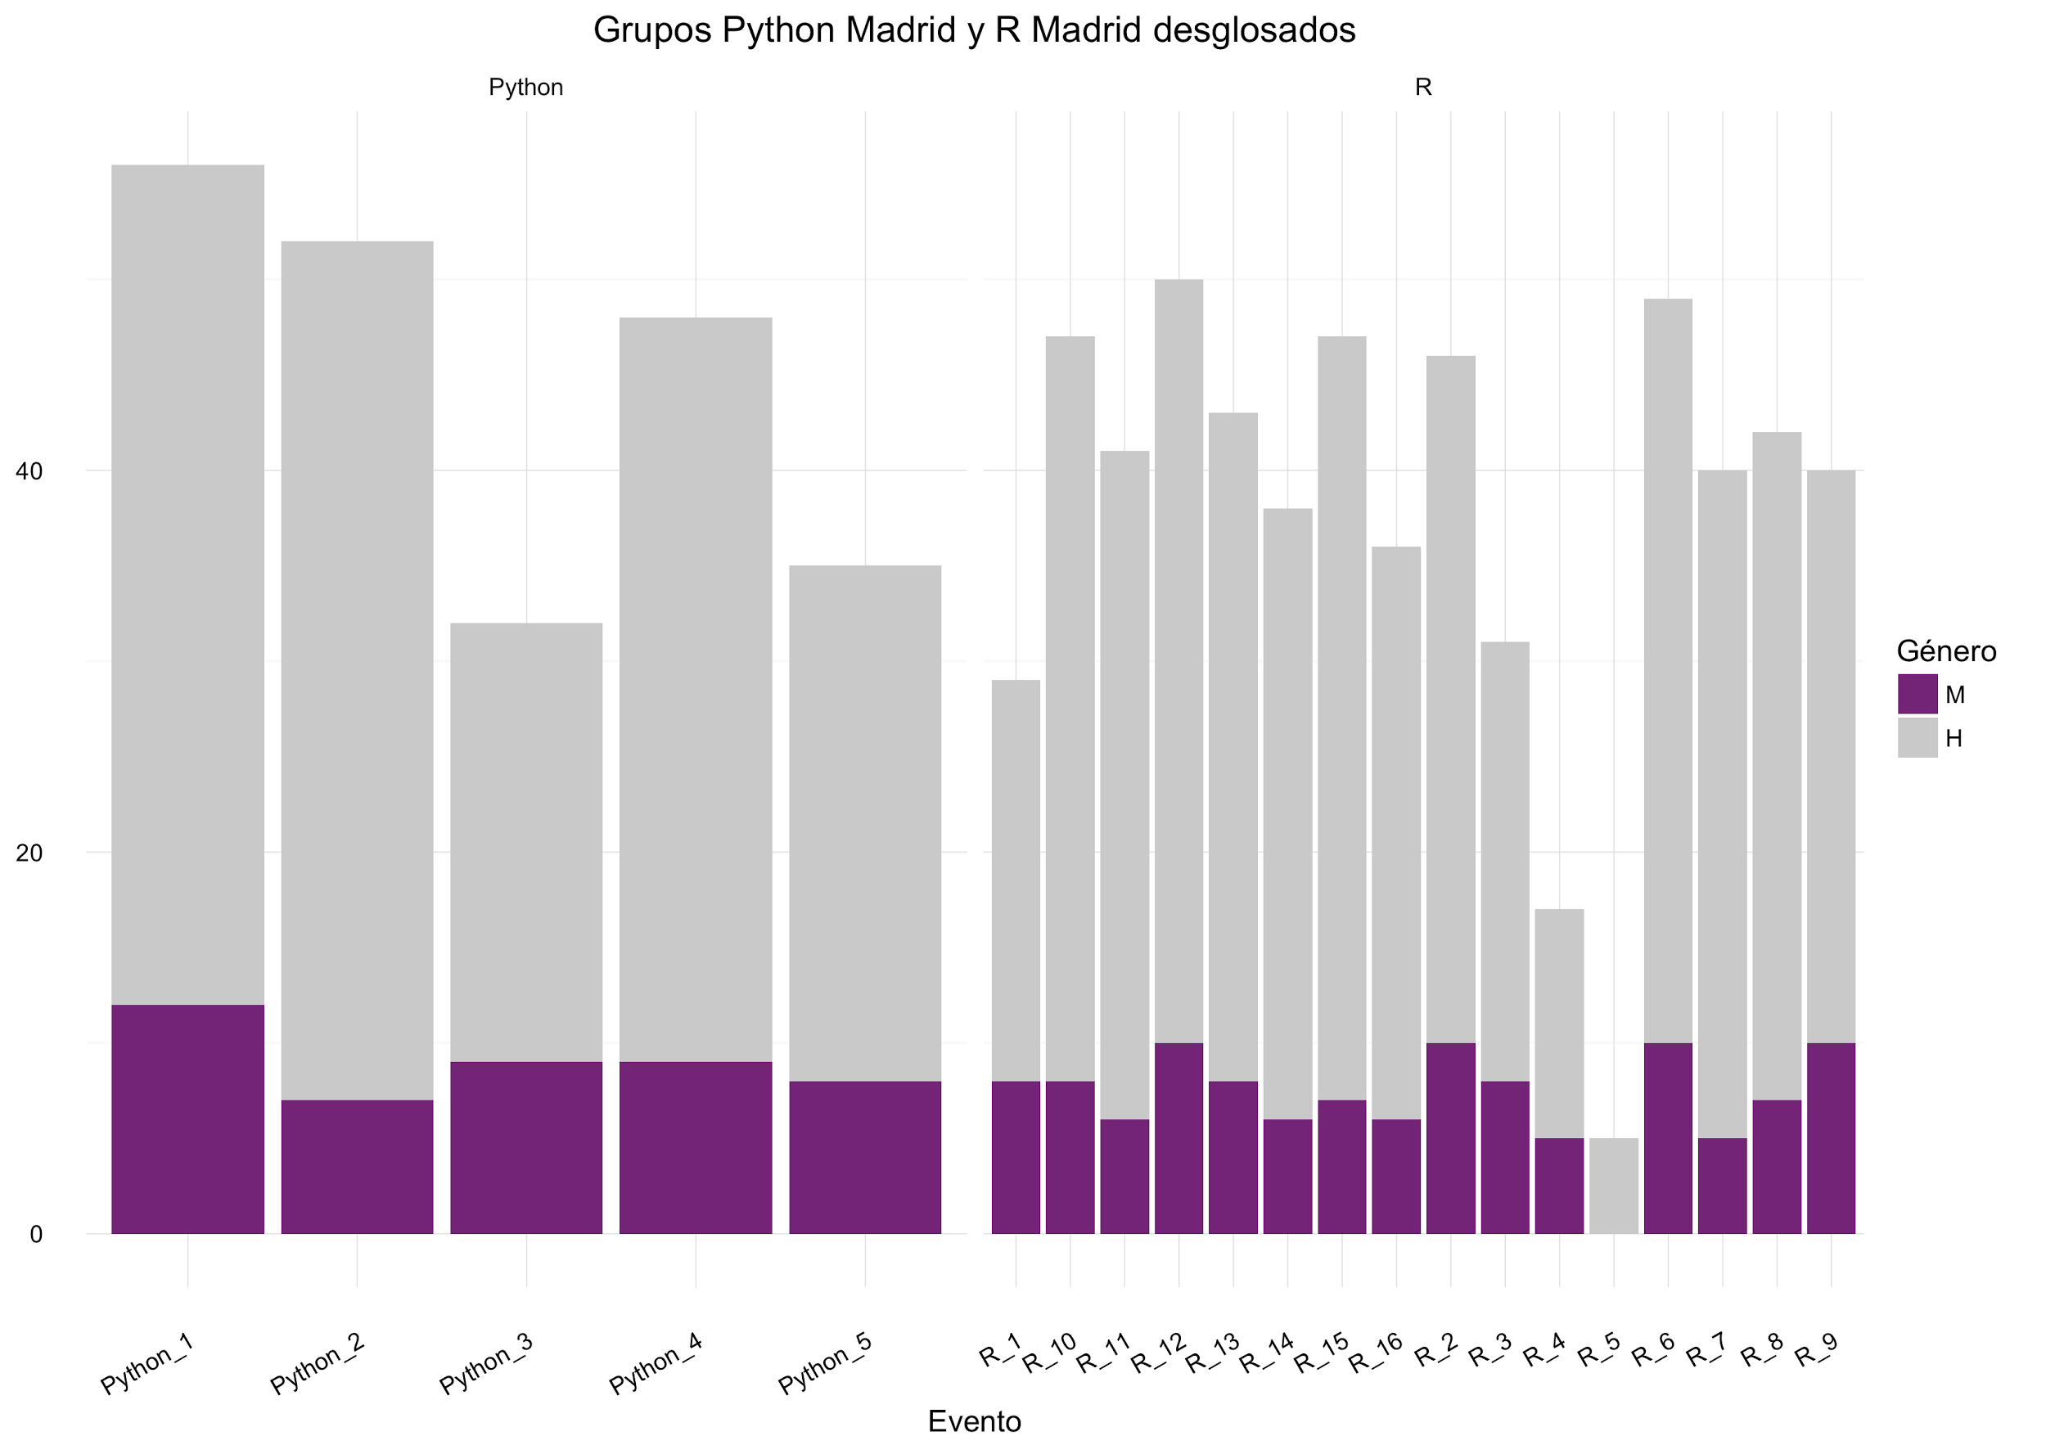
Or with ggplot2
Well, this one is a bit ugly but you get the idea.

Slide 21
89,526,124$
185,244 users
100%
That’s a lot of money
And a lot of users
Total success!

Slide 22
Our process
is easy
first
second
last

Slide 26
😉
Now you can use any emoji as an icon!
And of course it resizes without losing quality and you can change the color.
How? Follow Google instructions https://twitter.com/googledocs/status/730087240156643328
✋👆👉👍👤👦👧👨👩👪💃🏃💑❤😂😉😋😒😭👶😸🐟🍒🍔💣📌📖🔨🎃🎈🎨🏈🏰🌏🔌🔑

